Slide 1





Реализация проектов полного жизненного цикла по заказам предприятий в рамках образовательных процессов
Направления подготовки:
15.03.04 «Автоматизация технологических процессов и производств»
27.03.04 «Управление в технических системах»
15.04.04 «Автоматизация технологических процессов и производств»
27.04.04 «Управление в технических системах»
Структура:
Центр междисциплинарного инжиниринга
Базовая кафедра «Автоматизированные системы управления и кибернетика»
Лаборатория городской и промышленной безопасности
Лаборатория сварки и электромонтажа
Лаборатория прототипирования и моделирования
- Официальная страница на сайте вуза:
http://oreluniver.ru/subdivision/cmi/
- Официальная группа в контакте:
https://vk.com/orelcmi
- Сайт:
http://automationlab.ru/
PhD, к.т.н., и.о. зав.каф. АСУиК,
руководитель Образовательных Программ
Региональный представитель CDIO
Пилипенко Александр Витальевич

Slide 2


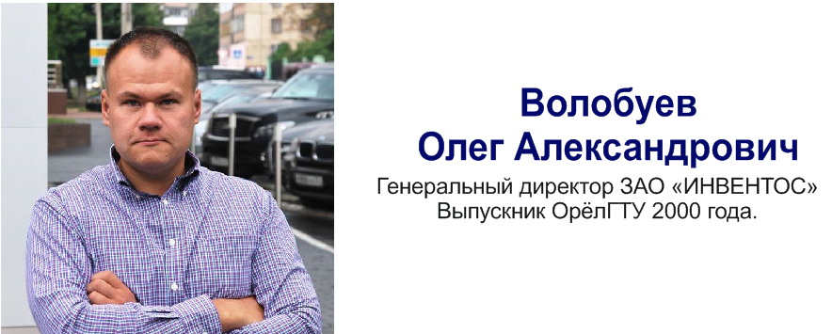
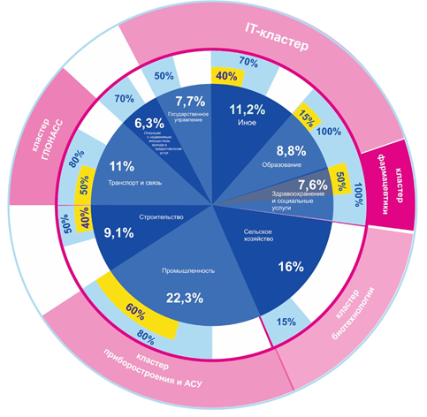










Размах проектной деятельности

Slide 3

«Радар» направлений проектных работ
Знаковые системы
Светодиодные дисплеи
Симуляторы сигналов
Человек
Умные помощники
Big Data аналитика
Время, которое потребуется для серийности
Экзоскелет
Медицинские симуляторы
Интернет вещей
Криптовалюта
Стоматологическая 3D- печать
Умные роботы
Short-trek
к/п
вкр
Машинизация/
производство
Машинное зрение
Управление жестами
Машинное обучение
Вопросно-ответные системы
Радиоуправляемая полевая техника
Безопасность ПО
Проектирование
автоматизированных систем
Нательные гаджеты
Промышленный 3D принтинг
Создание умных
систем управления
1 курс
Домашний 3D принтинг
Климатическое и экологическое прогнозирование
Создание
медицинских симуляторов
4 курс бак.
2 курс маг.
Год обучения
2-3 курс бак.
1 курс маг.
Цифровое моделирование растений
Аспирантура
Платформа «интернета всего»
Стенды тестирования
Программаторы
Среда
Моделирование механизмов
Умный дом
Беспроводное управление
Автоматизация авто
Сборочные стенды
Промышленные контроллеры
Пневмопушки
Автоматизация/
производство
Беспилотные авто
«Умный» автомобиль
Транспорт
Гидропушки
БПЛА

Slide 4
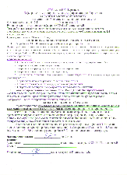
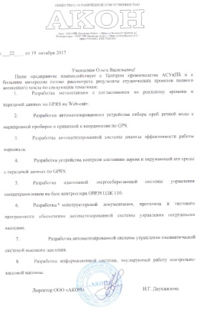
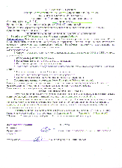
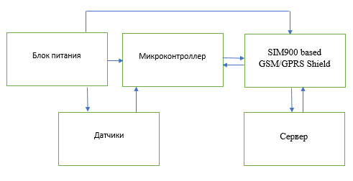
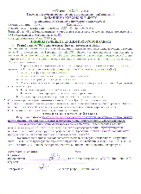
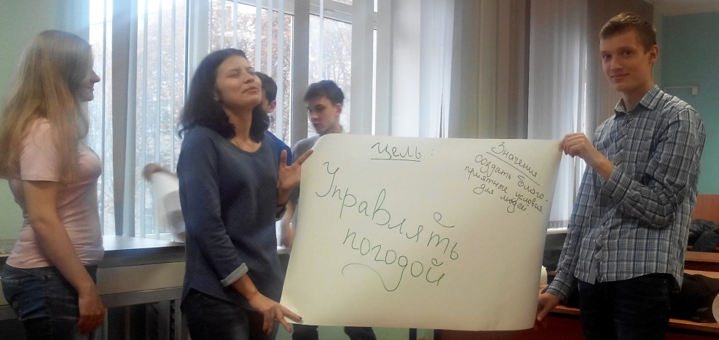
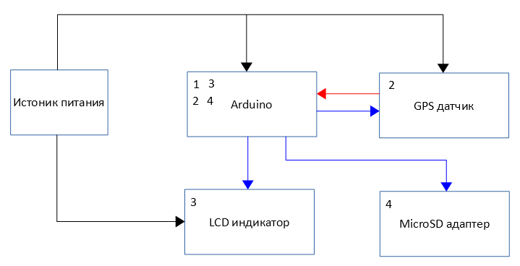
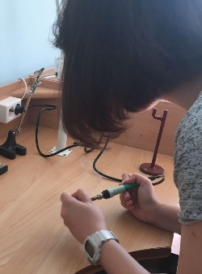
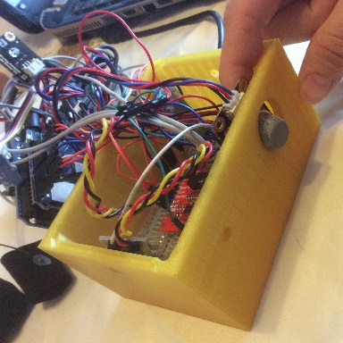
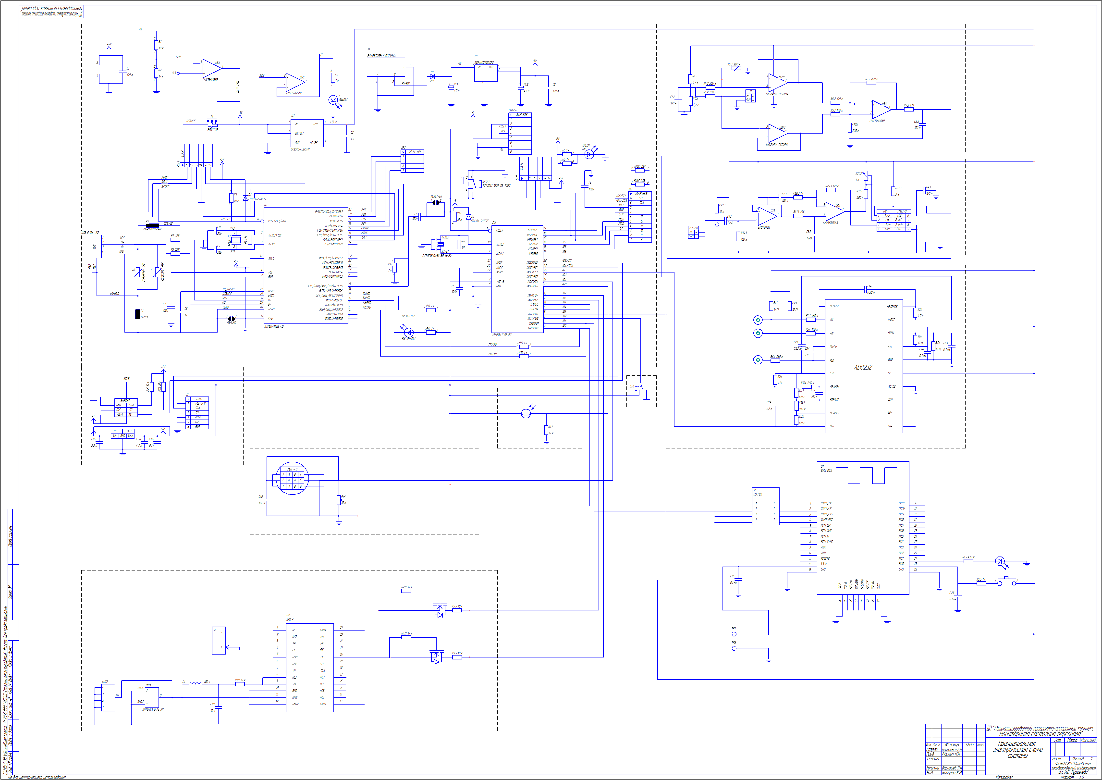
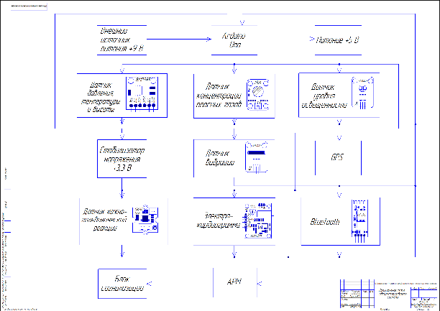
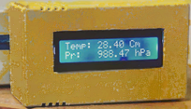
Проекты от ООО АКОН
и лаборатории ЦП
Проект «Метеостанция»
разбит на три курсовые работы
Структурная схема
изделия курсовой №1
№1
№2
Структурная схема
изделия курсовой №2
Тимбилдинг+мозговой штурм
№3
Структурная схема
изделия курсовой №3
Пайка
Сборка
Эл. схема
Общая структура
Продукт

Slide 5
2017 октябрь
Регион
● Создан IT-кластер во главе с ООО «Инвентос».
● Запущены хоздоговорные работы с 4 предприятиями.
●Более 10 предприятий предоставили письма с направлениями проектов студентов.
● Проведено анкетирование предприятий.
2016 декабрь
2018 октябрь
Регион
Регион
● Закрыты 2 крупных завода.
● Приборостроительный кластер не работает.
● Предприятия с вузом не взаимодействуют.
● Студенты на л/р выполняют хоздоговорные работы предприятий.
● Все студенты проходят практики в РСО.
● Все курсовые работы студентов по заказу предприятий.
ВУЗ
Центр Превосходства
Центр междисциплинарного
Инжиниринга
Базовая кафедра на ООО «Инвентос»
Центр междисциплинарного
инжиниринга
● 1 директор, 2 зав секторами, 1 лаборант.
● 7 кабинетов.
●32 студента на 27.03.04 и 15.04.04
● Средний балл ЕГЭ на 27.03.04 и 15.03.04 – 57 б.
● Задача: реанимация проектной работы.
● Цель: получить продукты и статьи силами студентов.
● Вызов: не потерять
интерес студентов.
● 12 человек: 2 завлаба, 1 инженер,
9 преподавателей, 1 методист.
● 13 оборудованных аудиторий
● 1 ЮСНИШ: «Кибернетика».
● 4 ОП и направления подготовки: 27.03.04, 27.04.04, 15.03.04, 15.04.04.
● 4 ДОП.
● 40+ запущенных проектов полного жизненного цикла
●Проведено более 20 л/р с прикладными результатами по short-trek от предприятий.
● 3 эксперта и площадки Worldskills.
Центр Превосходства
● 18 человек: 2 завлаба, 3 инженера,
12 преподавателей, 1 методист.
● 20 оборудованных аудиторий
● 2 базовые кафедры.
● 4 ОП и направлений подготовки.
●на всех дисциплинах минимум 2 л/р с прикладными результатами по short-trek от предприятий.
5

Slide 6
Система работы РОП
Внедрения
Социальные проекты
Курсовые и дипломные проекты
База проектов
Город
Студенты
РОП
Образова-тельная программа
Предприятия
Учебный план
ОГУ имени И.С.Тургенева
ППС
Публикации и гранты

Slide 7
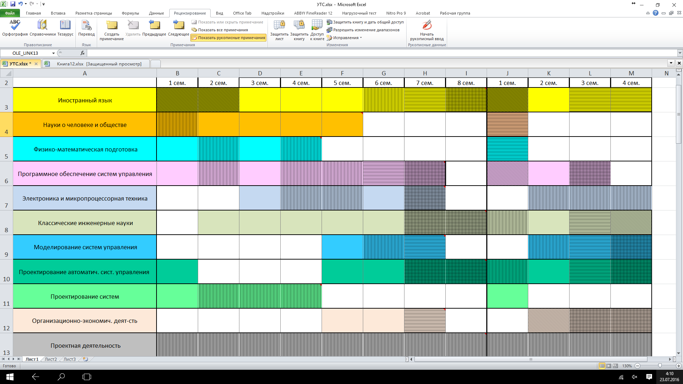
Интегрированный учебный план Бакалавриат
Чемпионат WorldSkills
Scopus
Регистрация ПО для ЭВМ
1 продукт в семестр(на 1 студента в рамках к/п)
1 публикация РИНЦ в год (на 1 студента)
Внедрение
АСУ
Командный квест
TOEFL, IELTS

Slide 8
Интегрированный учебный план 15.04.04
Регистрация ПО для ЭВМ
Scopus 1 на студента за 2 курса
1 публикация РИНЦ в год (на 1 студента)
УМНИК
TOEFL, IELTS

Slide 9
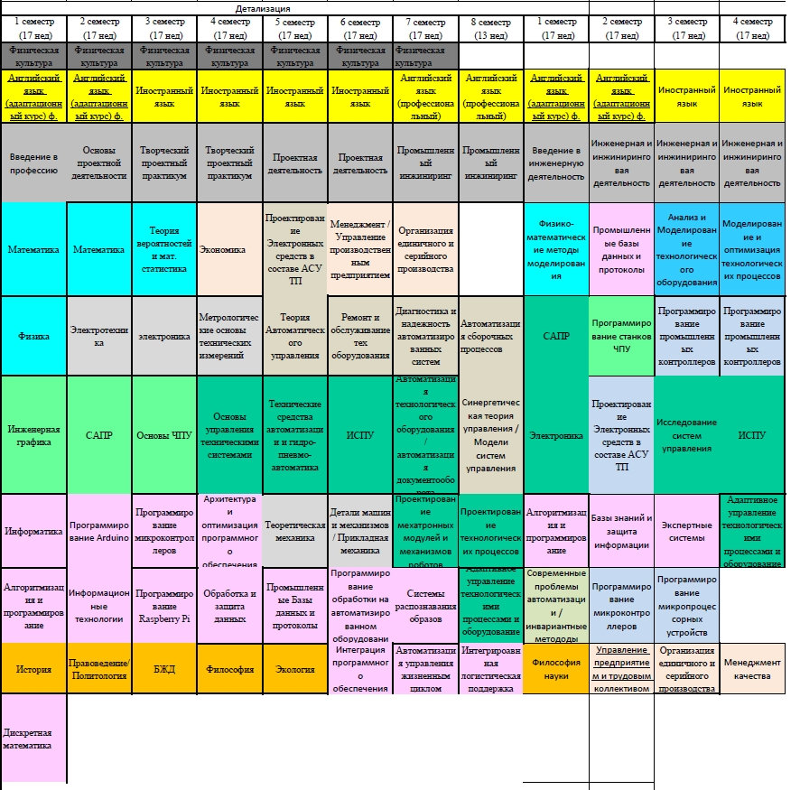
Интегрированный учебный план 15.03.04,15.04.04

Slide 10
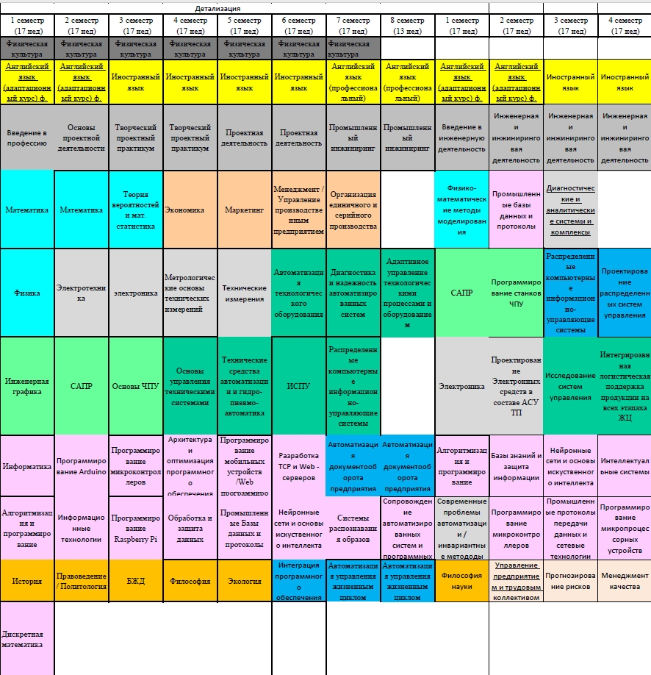
Интегрированный учебный план 27.03.04,27.04.04

Slide 11
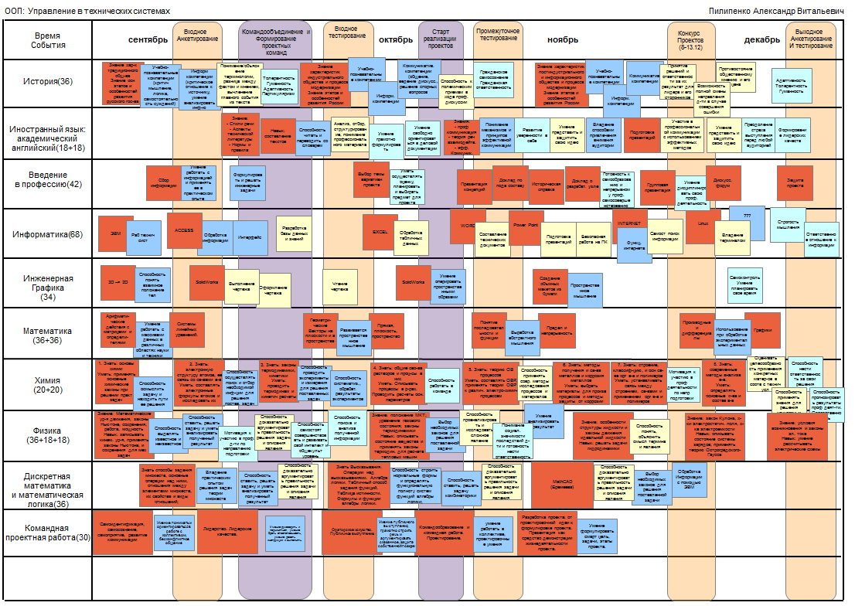
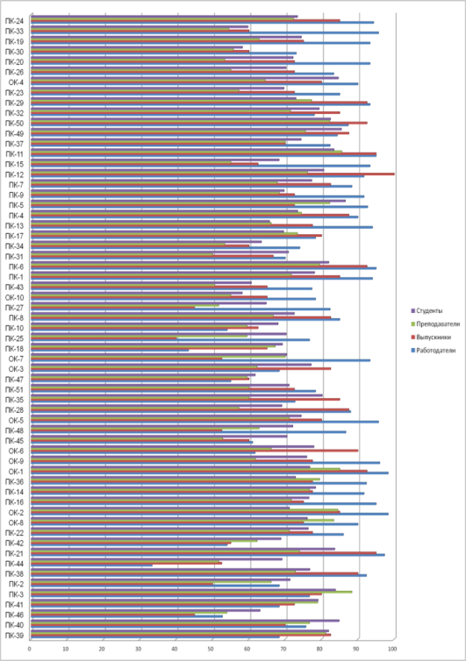
  Четко сформулированные образовательные результаты
Notes:
11
11

Slide 12
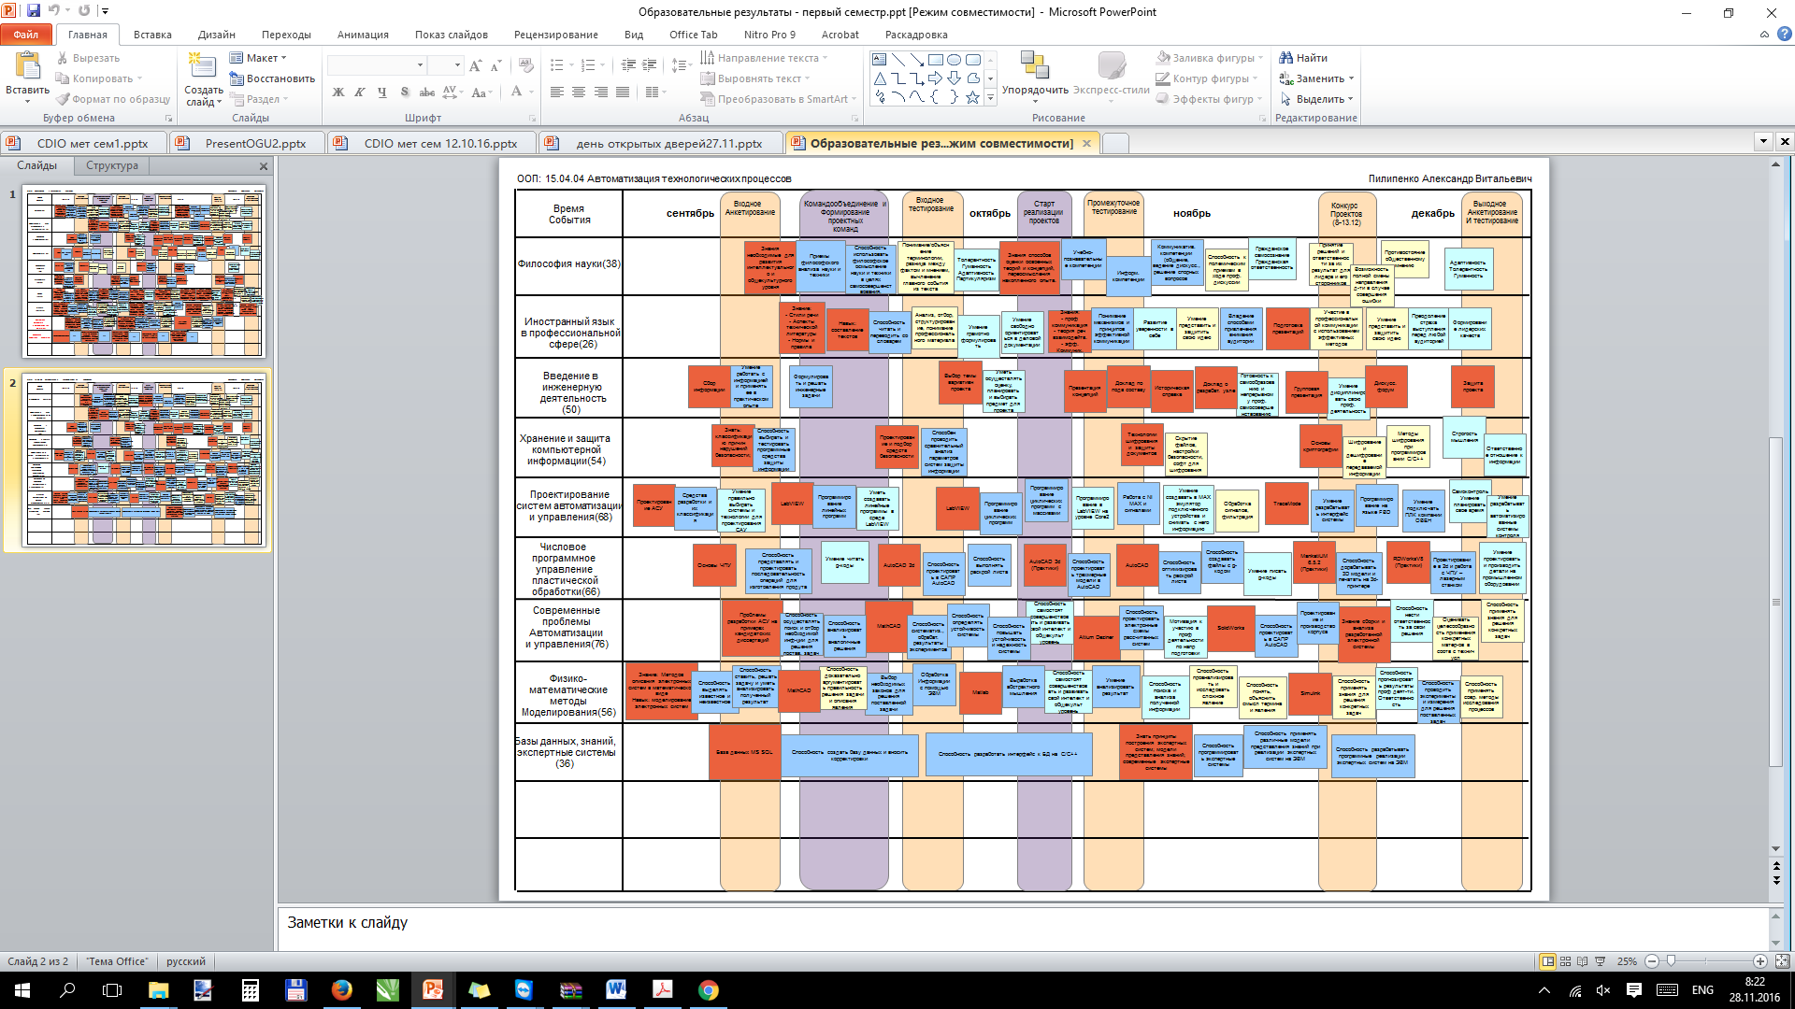
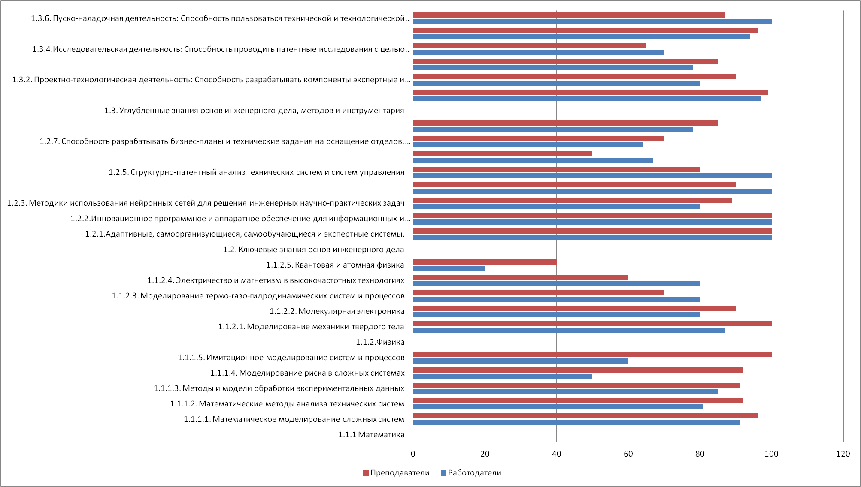
  Четко сформулированные образовательные результаты
Notes:
12
12

Slide 13
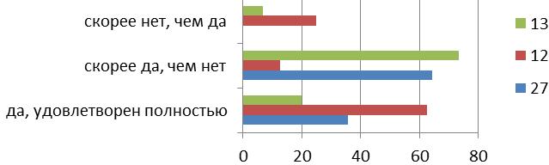
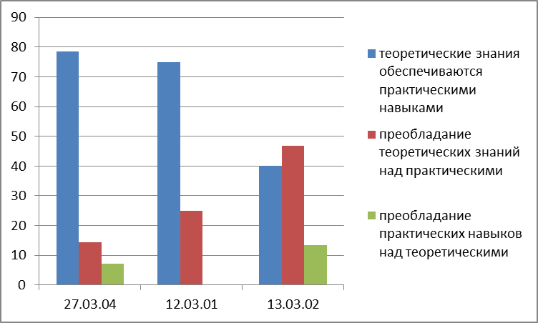
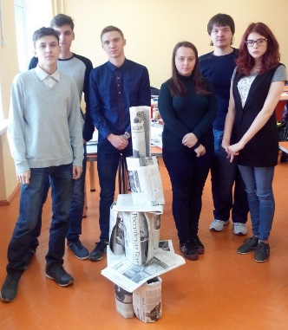
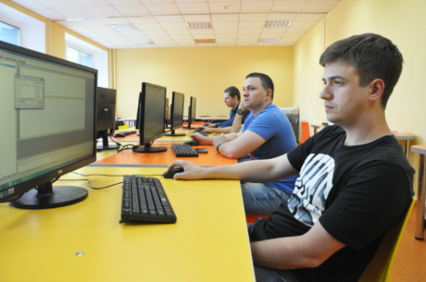
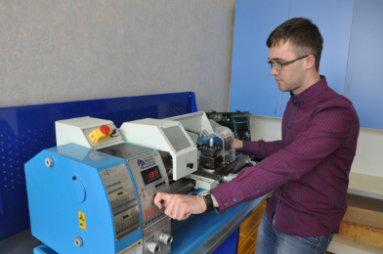
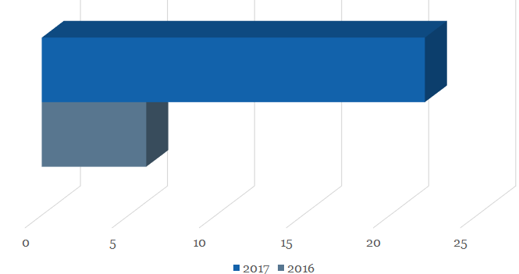
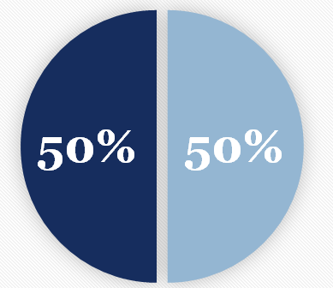
Рост заинтересованности студентов
На основании результатов анкетирования студентов
первых и вторых курсов ИПАИТ:
Соотношение теоретических знаний и практических навыков в программе обучения
Удовлетворенность обучением
Рост заинтересованности работодателей
Ожидание выпускников
Участие в образовательном процессе
Ожидание проектов
30+
предприятий

Slide 14
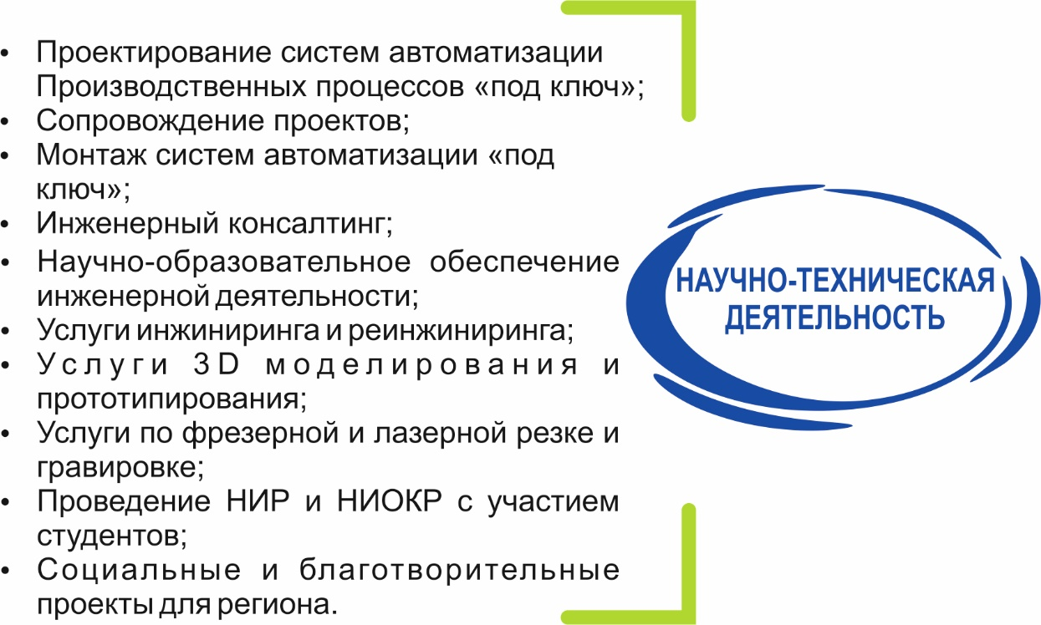
Виды услуг
Контактное лицо
PhD, к.т.н., Директор ЦМИ,
зав. базовой кафедрой АСУиК
Пилипенко Александр Витальевич
Контакты
Facebook: https://www.facebook.com/Pilipenko.info
E-mail: a@pilipenko.info
Вконтакте: www.vk.com/orelcmi/
Тел.: +79536206000

